Slide 1


人口販運是什麼?
人口販運
販毒
軍火走私
人口販運是國際社會公認違反人權、嚴重的三大跨國性犯罪之一，尤其常以婦女及兒童為對象的犯罪。
內政部
106.7.6.

Slide 2
人口販運評等差有何嚴重?
第一級國家
  完全符合美國所制定「人口販運被害人保護法（TVPA）」所規範標準。
第二級國家
  雖然未完全符合TVPA規範標準，但仍在各項措施上積極推動和改善者。
第二級觀察國家
  政府雖致力於在打擊人口販運犯罪，但仍存在某些情形者。
第三級國家
  政府並未致力於打擊人口販運犯罪，且各項條件亦未達到TVPA規範的標準。
  評等成績太差，可能被美國經貿制裁，包含遭提高關稅、禁止進口等措施。

Slide 3
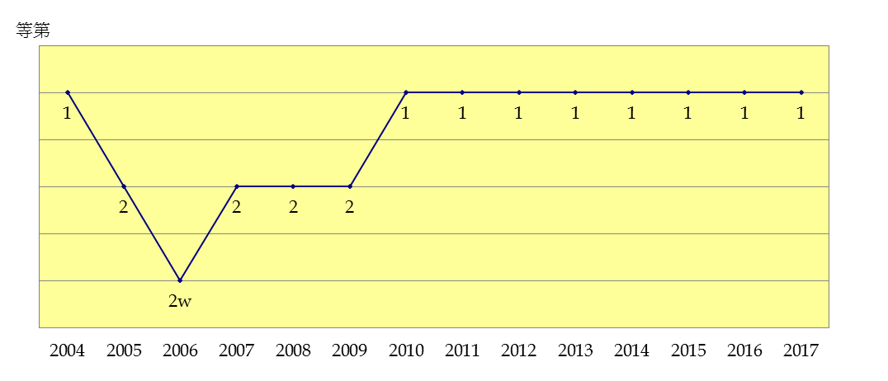
臺灣是國際資優生，連續八年獲列評等第一級
  2004年：第一級
  2005年：第二級
  2006年：第二級觀察國家
  2007年：第二級
  2008年：第二級
  2009年：第二級
  2010年：第一級
  2011年：第一級
  2012年：第一級
  2013年：第一級
  2014年：第一級
  2015年：第一級
  2016年：第一級
  2017年：第一級
Notes:
3

Slide 4
未來防制人口販運重點是那些?
強化對販運者判處嚴厲刑罰
遏制移工仲介費過高
加強對外籍漁工權益之保障
行政院協調會報整合
推動家事勞工保障法制作業

